Slide 1
Python binding
Moon Yong Joon

Slide 2
Namespace

Slide 3
네임스페이스란

Slide 4
namespace 란
네임 스페이스 (때로 컨텍스트라고도 함)는 모호성을 피하기 위해 고유 한 이름을 지정하는 명명 시스템입니다. 서로 다른 디렉토리에서 동일한 파일 이름을 사용할 수 있으며 파일은 경로 이름을 통해 고유하게 액세스 할 수 있습니다.
global names of a module
local names in a function or method invocation
built-in names: this namespace contains built-in functions
(e.g. abs(), cmp(), ...) and built-in exception names

Slide 5
모듈 내의 namespace 관리
모듈에 속한 함수, class, instance는 특정 바이딩이 안 된 경우 global 변수를 참조함
모듈
globals()
함수
class
instance
locals()
__dict__
__dict__

Slide 6
변수 규칙

Slide 7
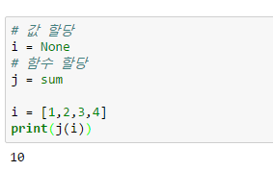
Variable 할당 규칙
변수는 첫번째 할당이 변수 정의가 되고 계속해서 할당되면 값이 바뀜

Slide 8
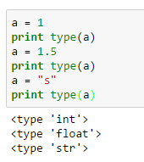
참조변수에 반복 할당
변수에 저장되는 것은 실제 값 즉 객체의 레퍼런스만 할당되므로 동일한 변수에 다양한 값들이 데이터 타입에 상관없이 할당됨
최종 할당된 결과만 저장됨

Slide 9
식별자 충돌

Slide 10
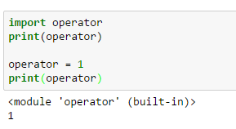
식별자 충돌
동일한 namespace를 관리하므로 이름이 동일시 재할당이 발생해 버림
namespace
operator
같은 이름이 존재하면 나중에 할당되는 값으로 변경
operator

Slide 11
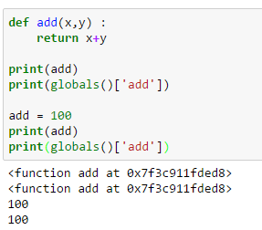
함수정의 명과 변수명 충돌
namespace 영역은 dict타입으로 관리하므로 동일한 영역에서 함수 정의나 변수 정의를 동일한 이름으로 처리시 충돌이 발생해서 마지막에 할당된 결과로 처리

Slide 12
함수 Namespace

Slide 13
함수 네임스페이스

Slide 14
function Namespace 흐름
Built-in
Dict{}
영역 참조
함수는 내부의 로직 처리를 위한 Namespace를 별도로 관리한다.
내부함수가 실행되면 외부함수 Namespace를 참조하여 처리할 수 있다.
하위에서 상위는 참조가 가능하나 상위에서 하위는 참조가 불가
함수 내부에서 locals()/globals() 관리 영역 참조가능
모듈
Dict{}
영역 참조
Namespace
검색
외부함수
Dict{}
영역참조
내부함수
내부함수
내부함수
Dict{}
Dict{}
Dict{}

Slide 15
함수 변수 Scoping
함수에 실행하면 함수 내의 변수에 대한 검색을 처리.
검색 순은 Local > global > Built-in 순으로 호출
Global/nonlocal 키워드를 변수에 정의해서 직접 상위 영역을 직접 참조할 수 있다
함수 Namespace
Built-in
global
local
내부함수
local
함수 Scope

Slide 16
함수-scope 관리 기준
함수내의 인자를 함수 이름공간으로 관리하므로
하나의 dictionary로 관리
함수 인자는 이름공간에 하나의 키/값 체계로 관리
함수의 인자나 함수내의 로컬변수는 동일한 이름공간에서 관리
locals() 함수로 함수 내의 이름공간을 확인할 수 있음
#

Slide 17
변수 관리 영역

Slide 18
지역변수와 전역변수
보통 모듈단위로 전역변수( global)과 함수 단위의 지역변수( local)로 구분해서 관리
Builtin은 파이썬이 기본 제공하는 영역
변수 검색 기준은 Local > Global > Built-in 영역 순으로 찾는다
모듈
(전역변수)
함수
(지역변수)

Slide 19
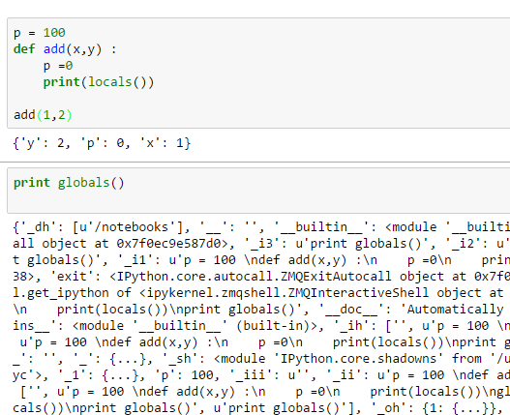
지역변수와 전역변수 예시 1
현재 구현된 영역에 정의된 변수는 전역변수 이고 함수 정의시 내부에 있는 것은 지역변수이므로 p라는 변수는 지역과 전역에 다 정의 됨
함수 외부 변수는 전역변수
함수내 파라미터와 그 내부에 정의된 변수

Slide 20
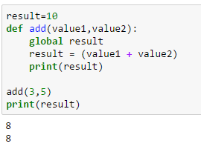
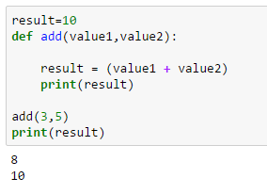
지역변수와 전역변수 예시 2
동일한 변수명이 local/global 영역에 있으면 별도로 인식하고 변수명에 global이 있어도 단순히 할당일 경우는 에러가 발생하지 않음

Slide 21
참조변수 지역 할당

Slide 22
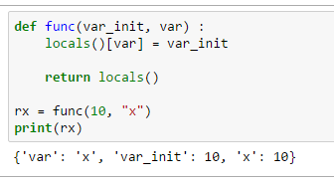
참조변수 : local 영역
참조 변수를 함수 내의 local 영역에 추가하려면 local namespace(__dict__)에 추가해서 처리해서 사용이 가능
‘var_init’, ‘var 를 저장
함수 func 의 namespace
‘x’를 runtime에 저장

Slide 23
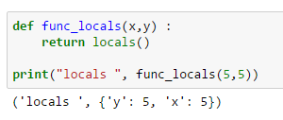
함수 내에서 local 변수
함수 내부의 local 변수도 dict 타입으로 관리

Slide 24
참조변수 전역 할당

Slide 25
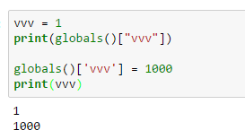
참조변수 : global영역
참조 변수를 정의하면 global 영역 namespace(__dict__)에 key/value 타입으로 저장됨. 변경하고 싶으면 global영역을 불러 직접 갱신해도 됨
Module의 namespace
‘vvv’ 를 저장

Slide 26
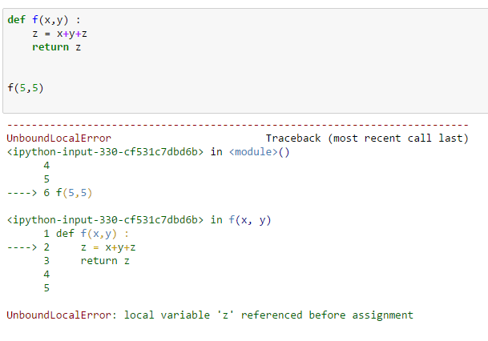
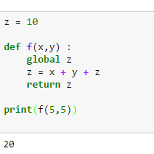
함수 내에서 global 변수 갱신
함수의 내부에서 정의없이 변수를 처리할 경우 오류가 발생하므로 이를 확인하여 global 키워드를 이용해서 처리되어야 함

Slide 27
Global immutable 변수 처리

Slide 28
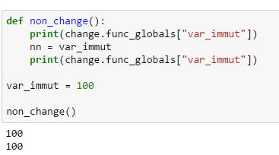
global 변수 참조는 가능
Global immutable 변수를 사용시 참조만 할 경우는 아무 이상없이 사용이 가능함
모듈의 namespace(global)
참조
함수의 namespace(local)

Slide 29
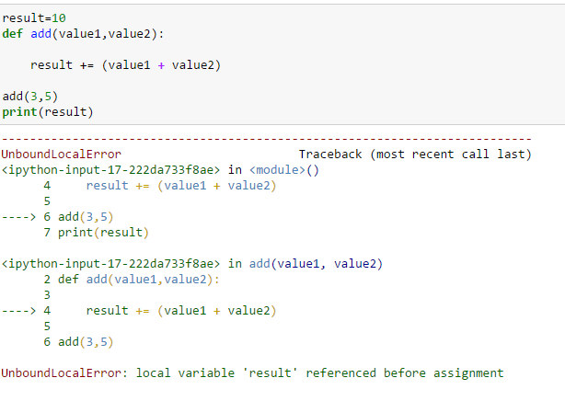
global 변수:표현식에 사용시 에러
Global Mutable 변수에 대해 표현식에서 사용할 경우 에러가 발생
result = result + …
result가 단순 바인딩이 아닌 표현식이라서 global를 명기해야 함

Slide 30
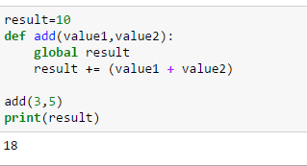
global 변수를 표현식 사용 방식
Global Mutable 변수에 대해 표현식에서 사용을 할 경우 global 키워드로 정의가 필요
모듈의 namespace(global)
참조
함수의 namespace(local)
Int, float 등이 immutable 처리시 global 키워드로 명기해야 변수의 값이 대치됨

Slide 31
Global mutable 변수 처리

Slide 32
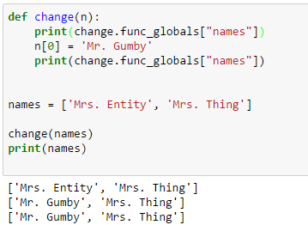
global 변수 : mutable
Global Mutable 변수를 인자로 전달시 실제 객체 레퍼런스가 전달되므로 global로 지정하지 않아도 내부 원소가 변경됨

Slide 33
nonlocal

Slide 34
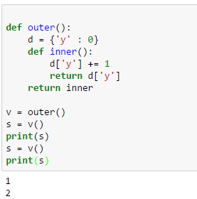
외부함수 변수: 2버전대 처리
python 2버전은 nonlocal 키워드가 없어 리스트나 딕 타입에 정의해서 계산을 해야 함

Slide 35
Nonlocal를 사용하는 이유
외부함수 immutable변수는 참조는 가능하지만 namespace 영역이 다르면 갱신할 경우 예외처리.
외부 함수
Namespace
내부 함수
Namespace

Slide 36
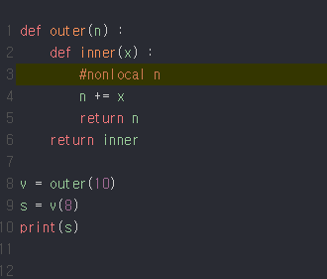
외부함수 변수:표현식사용시 에러
외부함수 immutable 변수에 대해 표현식에서 사용할 경우 에러가 발생
n + = x 에서 n에 대한 바인딩이 없어 오류 처리함

Slide 37
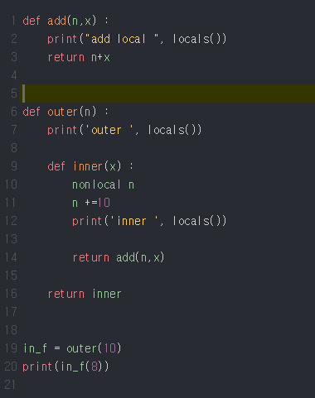
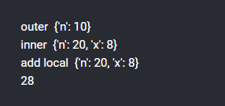
외부함수 변수: 표현식 사용 방식
외부함수 immutable 변수에 대해 표현식에서 사용할 경우 꼭 nonlocal로 정의후에 사용 가능

Slide 38
class Namespace

Slide 39
class namespace

Slide 40
Namespace : class
Base class
Dict{}
상속
객체는 자신들이 관리하는 Namespace 공간을 생성하며
객체 내의 속성이나 메소드 호출시 이를 검색해서 처리
class
Dict{}
Namespace
검색
인스턴스 생성
instance
instance
instance
Dict{}
Dict{}
Dict{}

Slide 41
Class & instance scope
Class Object는 인스턴스를 만드는 기준을 정리한다.
클래스를 정의한다고 하나의 저장공간(Namespace) 기준이 되는 것은 아니다.
- 클래스 저장공간과 인스턴스 저장공간이 분리된다
Object Namespace
인스턴스화
Instance
상속
Built-in
Class
User defined
Class
Instance
Instance
Object Scope

Slide 42
instance namespace
class를 정의하면 class 내의 속성이 생성되고 instance를 생성시 __init__메소드에 인스턴스 속성들을 추가
class
__dict__
namespace
생성
Scope(참조)
instance
__dict__
namespace

Slide 43
내장타입

Slide 44
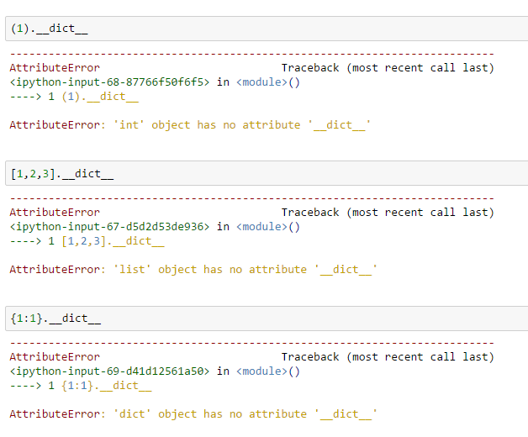
내장타입 : __dict__ 미존재
내장 클래스로 생성한 인스턴스는 __dict__를 별도로 관리하지 않음

Slide 45
Binding 변수

Slide 46
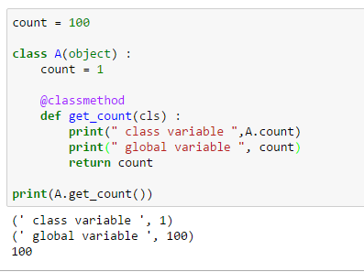
class method : 변수 검색
class 내 변수는 class 내부 namespace에 관리하므로 참조하려면 class.변수명으로 참조해야 함
Global
Count = 100
Class A
A.Count = 1

Slide 47
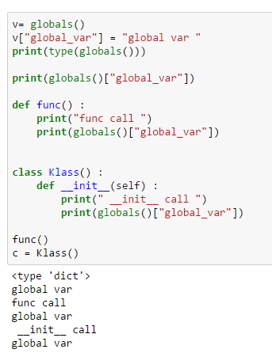
변수 namespace: dict type
global 변수로 정의하면 함수나 클래스 등에서 호출이 가능함. Globals 변수는 동일한 context내에서 항상 호출 가능

Slide 48
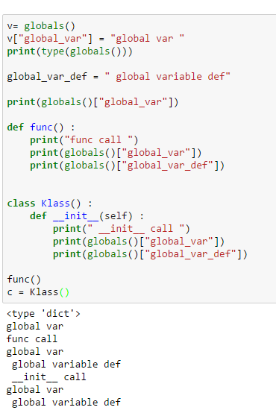
변수 namespace: 변수 정의
globals함수에 [‘변수명’], 변수명=값할당 으로 정의는 동일한 global에서 관리되므로 동일하게 사용됨

Slide 49
Class method namespace

Slide 50
method namespace
class를 정의하면 class 내의 속성이 생성되고 instance를 생성시 __init__메소드에 인스턴스 속성들을 추가
class
__dict__
namespace
Scope(참조) 시 확장자(클래스, 인스턴스) 표시
삽입
메소드
locals()
__dict__
namespace

Slide 51
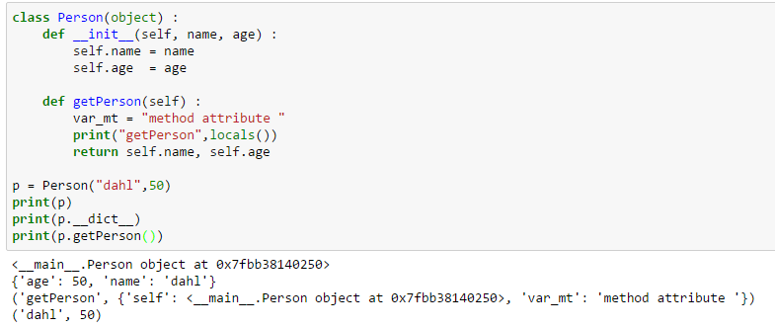
인스턴스 namespace 예시
method는 함수와 동일한 영역을 가지므로 getPerson 메소드 내의 var_mt라는 메소드를 지정하면 별도의 영역으로 관리

Slide 52
클래스와 메소드 내부 역할
Class: 네임스페이스 역할을 수행
Method : 네임스페이스 역할을 수행 못함
명확하게 한정자를 부여해야 함
class B() :
name = "class variable "
def __init__(self) :
self.name = name
class B() :
name = "class variable "
def __init__(self) :
self.name = B.name
b = B()
print b.name
한정자
부여
def __init__ 메소드 내부의 name이 오류
#오류메시지 :
undefined name
한정자로 클래스 B를 지정해서 처리됨
#처리결과
class variable

Slide 53
Binding class/instance variable
a.name은 a.__dict__ 내의 name을 접근
a.A_name은 A.__dict__ 내의 A_name을 접근
class A() :
name = " class variable"
A_name = " A_name class variable "
def __init__(self, name=None) :
self.name = name
a = A("instance variable")
a.name
a.A_name
#참조되는 값
instance variable
A_name class variable
A.__dict__
a.__dict__
{'__module__': '__main__', 'A_name': ' A_name class variable ', 'name': ' class variable', '__init__': <function __init__ at 0x10577CF0>, '__doc__': None}
{'name': 'instanc variable'}

Slide 54
Class variable는 공유된 변수
Class 변수에 mutable 변수인 리스트나 딕션너리 사용시 모든 인스턴스에서 mutable 변수에 갱신함
➔ 인스턴스 객체별로 관리가 필요한 경우에는 인스턴스 내부에 인스턴스변수로 정의하고 사용해야 함
class Dog:
tricks = [] # mistaken use of a class variable
def __init__(self, name):
self.name = name
def add_trick(self, trick):
self.tricks.append(trick)
d = Dog('Fido')
e = Dog('Buddy')
d.add_trick('roll over')
e.add_trick('play dead')
print d.tricks # unexpectedly shared by all dogs
# ['roll over', 'play dead']

Slide 55
Binding variable : mangling
Class변수 __변수명은 클래스에서 접근 시는 클래스명.변수명을 사용
Instance에서 접근 할때는 mangling이 만들어 지므로 인스턴스명._클래스명__변수명으로 접근해야 함
class C() :
__name = "class variable "
def __init__(self) :
self.name = C.__name
c = C()
print c.name
print c.__name
#처리결과
C instance has no attribute '__name‘
#인스턴스에서 호출할 경우 mangling 기준에 따라
인스턴스명._클래스명__클래스변수
로 접근해야 함
print c.__name ➔
print c._C__name 로 수정하면 정상 처리됨
C.__dict__
c.__dict__
{'_C__name': 'class variable ', '__module__': '__main__', '__doc__': None, '__init__': <function __init__ at 0x10577B30>}
{'name': 'class variable '}

Slide 56
Binding method

Slide 57
Binding instance
파이썬은 context에서 실제 binding 되는 영역이 곧 실행 영역으로 인식한다.
foo = Foo(“Dahl”)
class Foo() :
def __init__(self,name=None) :
self.name = name
Foo.__init__(foo,”Dahl”)
#context
Instance foo
{'name': 'Dahl'}
foo.__dict__

Slide 58
함수 와 메소드 구별
파이썬은 메소드는 일반 함수와 차이점은 첫번째 인자가 context를 받아야 한다. 함수를 정의 후 클래스의 정의에 메소드로 할당해서 사용가능함
self : 인스턴스 메소드
cls: 클래스 메소드
내부 인스턴스 메소드로 사용할 함수를 외부에 정의
➔ 함수로 인식
def external_bar(self,lastname):
self.lastname = lastname
return self.name+ " " + self.lastname
클래스에서 외부함수를 메소드로 정의
➔ 인스턴스 메소드로 인식
class Foo() :
def __init__(self,name=None) :
self.name = name
bar = external_bar

Slide 59
클래스와 메소드 내부 역할
Class: 네임스페이스 역할을 수행
Method : 네임스페이스 역할을 수행 못함
명확하게 한정자를 부여해야 함
class B() :
name = "class variable "
def __init__(self) :
self.name = name
class B() :
name = "class variable "
def __init__(self) :
self.name = B.name
b = B()
print b.name
한정자
부여
def __init__ 메소드 내부의 name이 오류
#오류메시지 :
undefined name
한정자로 클래스 B를 지정해서 처리됨
#처리결과
class variable

Slide 60
Method bound 방식
인스턴스 메소드와 클래스 메소드에는 __self__속성이 있어 bound시에 __self__속성에 bound되어 처리
Class method(cls, …)
__self__
instance method(self, …)
전달되는 친, self를 메소드 속성인 __self__에 자동 세팅

Slide 61
Binding instance: function
파이썬은 context에서 실제 binding 되는 영역이 곧 실행 영역으로 인식한다.
def external_bar(self,lastname):
self.lastname = lastname
return self.name+ " " + self.lastname
foo = Foo(“Dahl”)
class Foo() :
def __init__(self,name=None) :
self.name = name
bar = external_bar
Foo.__init__(foo,”Dahl”)
#context
Instance foo
foo.bar(“Moon”)
{'lastname': 'Moon', 'name': 'Yong'}
foo.__dict__

Slide 62
인스턴스 변수 제약 (__slots__)

Slide 63
__slots__ 이해하기

Slide 64
__slots__ : 사용하는 이유
__slots__을 사용할 경우 __dict으로 구성한 경우보다 실제 객체들이 적게 발생함. 대신에 대량으로 생성되는 객체의 메모리 절약을 위한 경우에만 사용하는 것을 권고함
비교 검증한 사례 :
http://dev.svetlyak.ru/using-slots-for-optimisation-in-python-en/

Slide 65
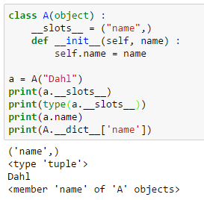
__slots__ : tuple 처리
__slots__은 tuple로 보관해서 인스턴스를 생성한다. 인스턴스에 __dict__ 가 사라짐

Slide 66
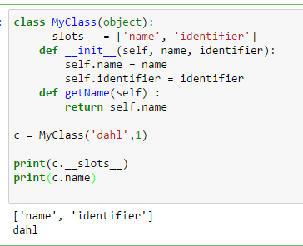
__slots__: list처리
__slots__으로 인스턴스 생성 변수를 제약해서 사용하기

Slide 67
__slots__ 제약

Slide 68
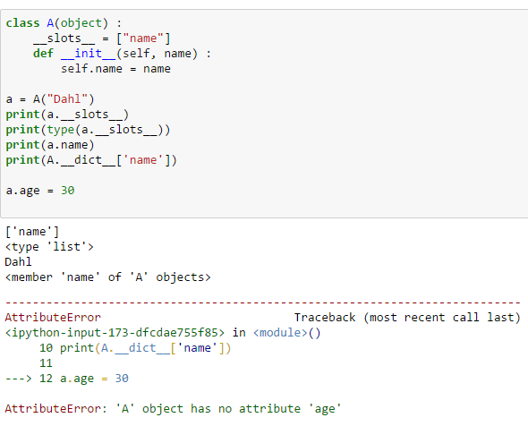
__slots__: runtime 추가
인스턴스에 실시간으로 추가 시에도 에러가 발생함

Slide 69
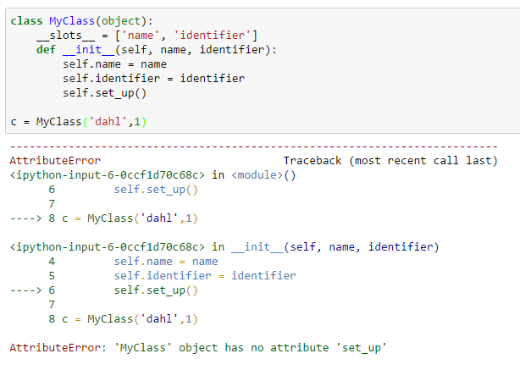
__slots__: 생성시 오류
__slots__으로 인스턴스 생성 변수를 제약하므로 없는 것을 생성시 에러처리됨

Slide 70
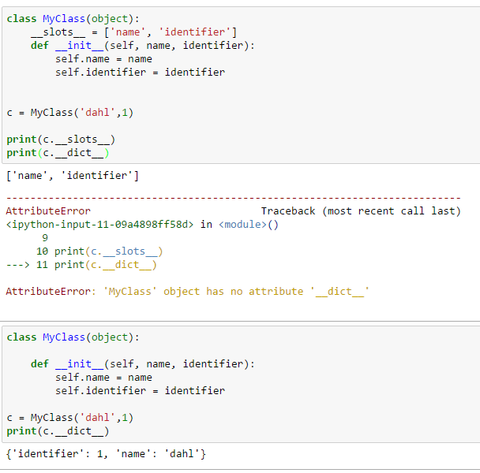
__slots__ : __dict__가 미생성
__slots__으로 인스턴스 생성하면 __dict__가 제외되고 __slots__에 인스턴스 정보를 관리

Slide 71
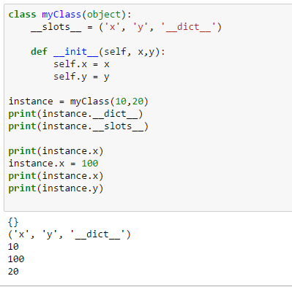
__slots__ : __dict__ 강제 생성
__slots__에 __dict__를 정의해야 인스턴스에서 __dict__가 조회되지만 실제 내용이 없음

Slide 72
__slots__ 메소드 제약

Slide 73
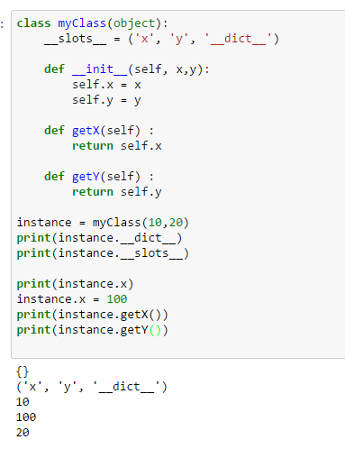
class 내부 보관에는 제약이 없음
메소드는 class 내부에 보관하므로 제약이 없음

Slide 74
Descriptor 이용한 변수 처리하기

Slide 75
Descriptor protocol

Slide 76
Descriptor란
__get__, __set__, __delete__ 인 descriptor protocol를 정의해서 객체를 접근하게 처리하는 방식
Class A() :
name = desciptor(…)
Class desciptor() :
def __init__(…)
def __get__(…)
def __set__(…)
def __delete__(…)
name 속성 접근시 실제 desciptor 내의 __get__/__set__/__delete__ 이 실행되어 처리됨

Slide 77
Descriptor 메소드 정의
Descriptor 처리를 위해 별도의 Class를 정의 시에 추가해야 할 메소드
obj.__get__(self, instance, owner)
검색
obj.__set__(self, instance, value)
생성/변경
obj.__delete__(self, instance)
소멸

Slide 78
Descriptor
파이썬은 Descriptor 를 이용하여 객체 내의 변수들의 접근을 메소드로 제어해서
인스턴스 객체의 변수 명과 동일한 property 객체가 생성되어야 함
Descriptor
Class P
인스턴스생성
Instance p1
{‘_x’: }
생성
Descriptor
인스턴스 생성
x
Instance p1
p1.x 접근
class 내 descripter 인스턴스의 메소드 호출하여 처리

Slide 79
Binding decriptor

Slide 80
Descriptor 처리 방식
Descriptor class를 생성하여 실제 구현 클래스 내부의 속성에 대한 init(no 변수)/getter/setter/deleter를 통제할 수 있도록 구조화
Descriptor class 생성
Class Decriptor :
def __init__
def __get__
def __set__
def __del__
구현 class 정의시 속성에 대한인스턴스 생성
class Person() :
name= Descriptor()
구현class에 대한 인스턴스 생성 및 인스턴스 속성에 값 세팅
user = Person()
User.name = ‘Dahl’

Slide 81
처리절차: 1.Descriptor 정의
별도의 클래스에 __get__/__set__/__delete__ 메소드를 정의
import inspect
class TypedProperty(object):
def __init__(self, name, type, default=None):
self.name = "_" + name
self.type = type
self.default = default if default else type()
def __get__(self, instance, cls):
return getattr(instance, self.name, self.default)
def __set__(self,instance,value):
if not isinstance(value,self.type):
raise TypeError("Must be a %s" % self.type)
setattr(instance,self.name,value)
def __delete__(self,instance):
raise AttributeError("Can't delete attribute")

Slide 82
처리절차 : 2. 세부 정의 및 실행
Class가 관리하는 영역에 name과 age 객체가 생성 되어 있음
class Person(object):
name = TypedProperty("name",str)
age = TypedProperty("age",int,42)
acct = Person()
print('method descriptor', inspect.isdatadescriptor(TypedProperty))
acct.name = "obi"
acct.age = 1234
print " acct __dict__ ", acct.__dict__
print " Person __dict __ ", Person.__dict__
acct __dict__
{'_age': 1234, '_name': 'obi'}
Person.__dict__
'name': <__main__.TypedProperty object at 0x1056BAD0>, 'age': <__main__.TypedProperty object at 0x1056BAB0>,

Slide 83
Descriptor 실행 구조
Descriptor 생성시 instance 변수가 클래스 내부에 객체로 만들어 실행시 객체의 메소드들이 실행됨
acct.name = "obi"
acct.age = 1234
Person __dict __
{'__module__': '__main__', 'name': <__main__.TypedProperty object at 0x1070D430>, 'age': <__main__.TypedProperty object at 0x1056B870>, '__dict__': <attribute '__dict__' of 'Person' objects>, '__weakref__': <attribute '__weakref__' of 'Person' objects>, '__doc__': None}
acct __dict__
{'_age': 1234, '_name': 'obi'}
Person.__dict__["age"].__dict__
{'default': 42, 'type': <type 'int'>, 'name': '_age'}
Person.__dict__["name"].__dict__
{'default': '', 'type': <type 'str'>, 'name': '_name'}

Slide 84
Descriptor 실행 구조 :흐름 1
Descriptor 를 이용해서 Person 클래스 내에 name과 age 객체 생성
class Person(object):
name = TypedProperty("name",str)
age = TypedProperty("age",int,42)
acct = Person()
acct __dict__
{}
Person __dict __
{'__module__': '__main__', 'name': <__main__.TypedProperty object at 0x1070D430>, 'age': <__main__.TypedProperty object at 0x1056B870>, '__dict__': <attribute '__dict__' of 'Person' objects>, '__weakref__': <attribute '__weakref__' of 'Person' objects>, '__doc__': None}

Slide 85
Descriptor 실행 구조 :흐름 2
Person 클래스의 인스턴스 내부 변수에 값을 할당하면 __set__ 메소드를 이용해서 인스턴스 값 생성
acct = Person()
acct.name = "obi"
acct.age = 1234
acct __dict__
{'_age': 1234, '_name': 'obi'}
Person __dict __
{'__module__': '__main__', 'name': <__main__.TypedProperty object at 0x1070D430>, 'age': <__main__.TypedProperty object at 0x1056B870>, '__dict__': <attribute '__dict__' of 'Person' objects>, '__weakref__': <attribute '__weakref__' of 'Person' objects>, '__doc__': None}

Slide 86
Descriptor 실행 구조 :흐름 3
acct.age/acct.name 호출하면 Person.__dict__[“인스턴스변수명”].__get__() 가 실행되어 결과값을 조회
print Person.__dict__["age"].__get__(acct,Person)
Print Person.__dict__["name"].__get__(acct,Person)
acct __dict__
{'_age': 1234, '_name': 'obi'}
Person.__dict__["age"].__dict__
{'default': 42, 'type': <type 'int'>, 'name': '_age'}
Person.__dict__["name"].__dict__
{'default': '', 'type': <type 'str'>, 'name': '_name'}
1234
obi

